Slide 1
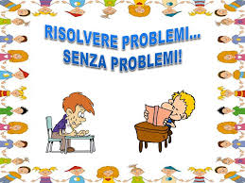
Attivita’ di matematica –classe PRIMA E plesso Siciliano
Docente: Guarino Maria
23 febbraio 2021
Ciao, bambini, oggi vi presentero’ degli esercizi per allenarvi a diventare…..CAMPIONI!!!!

Slide 2
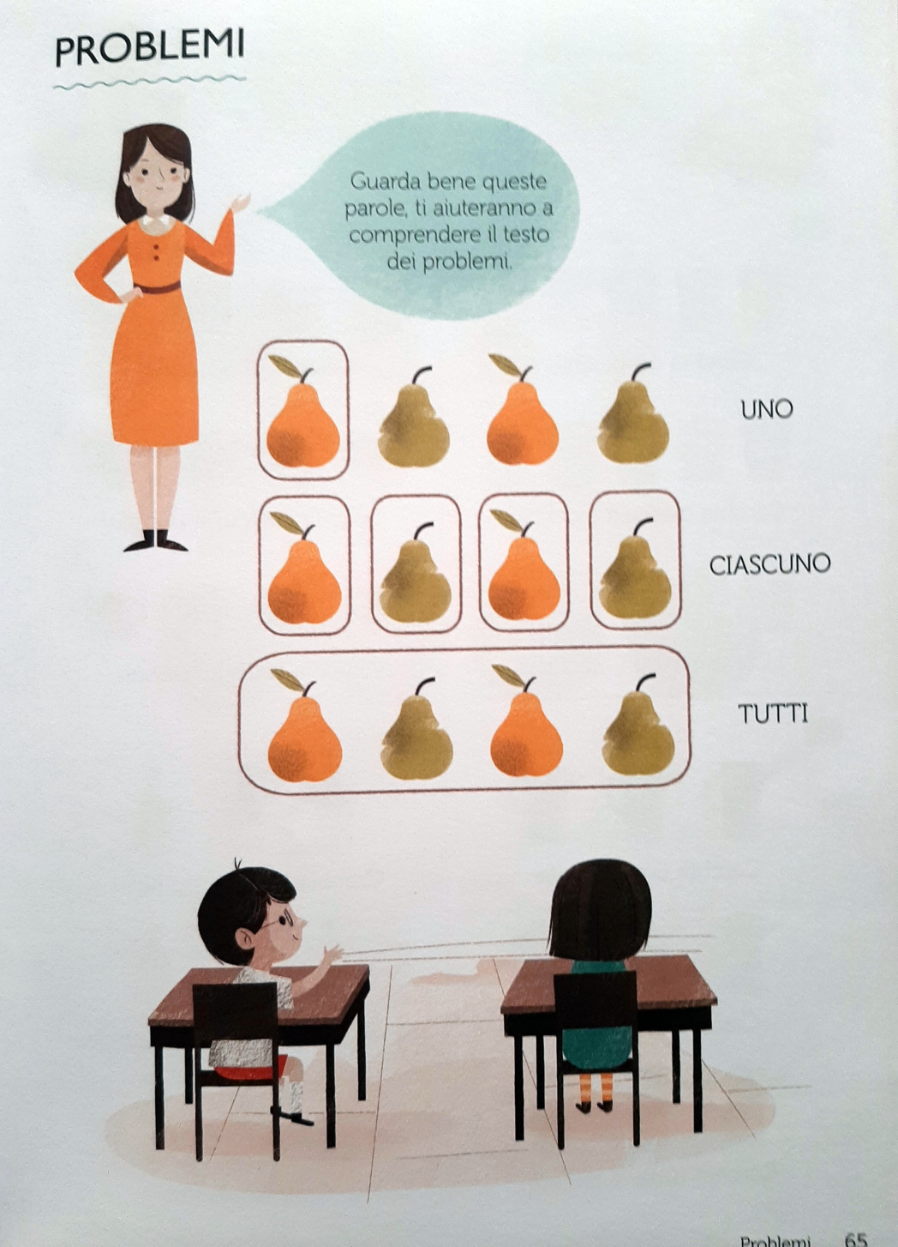
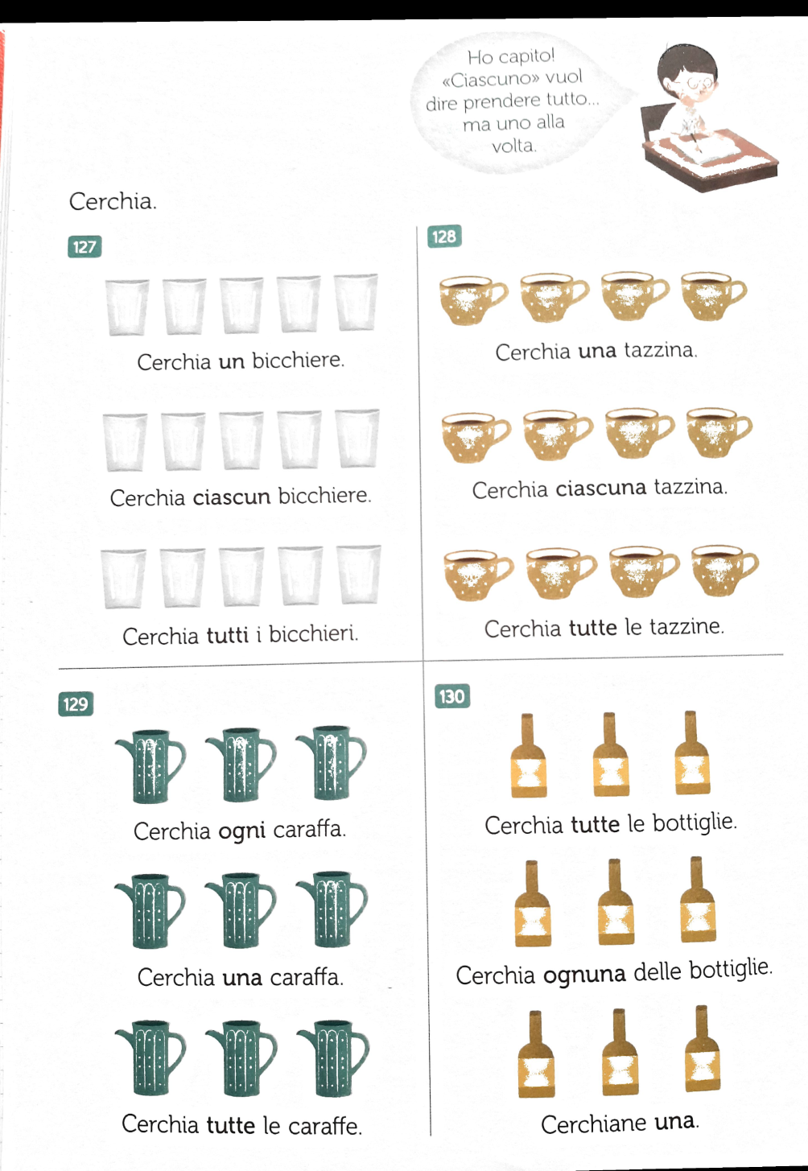

Slide 3
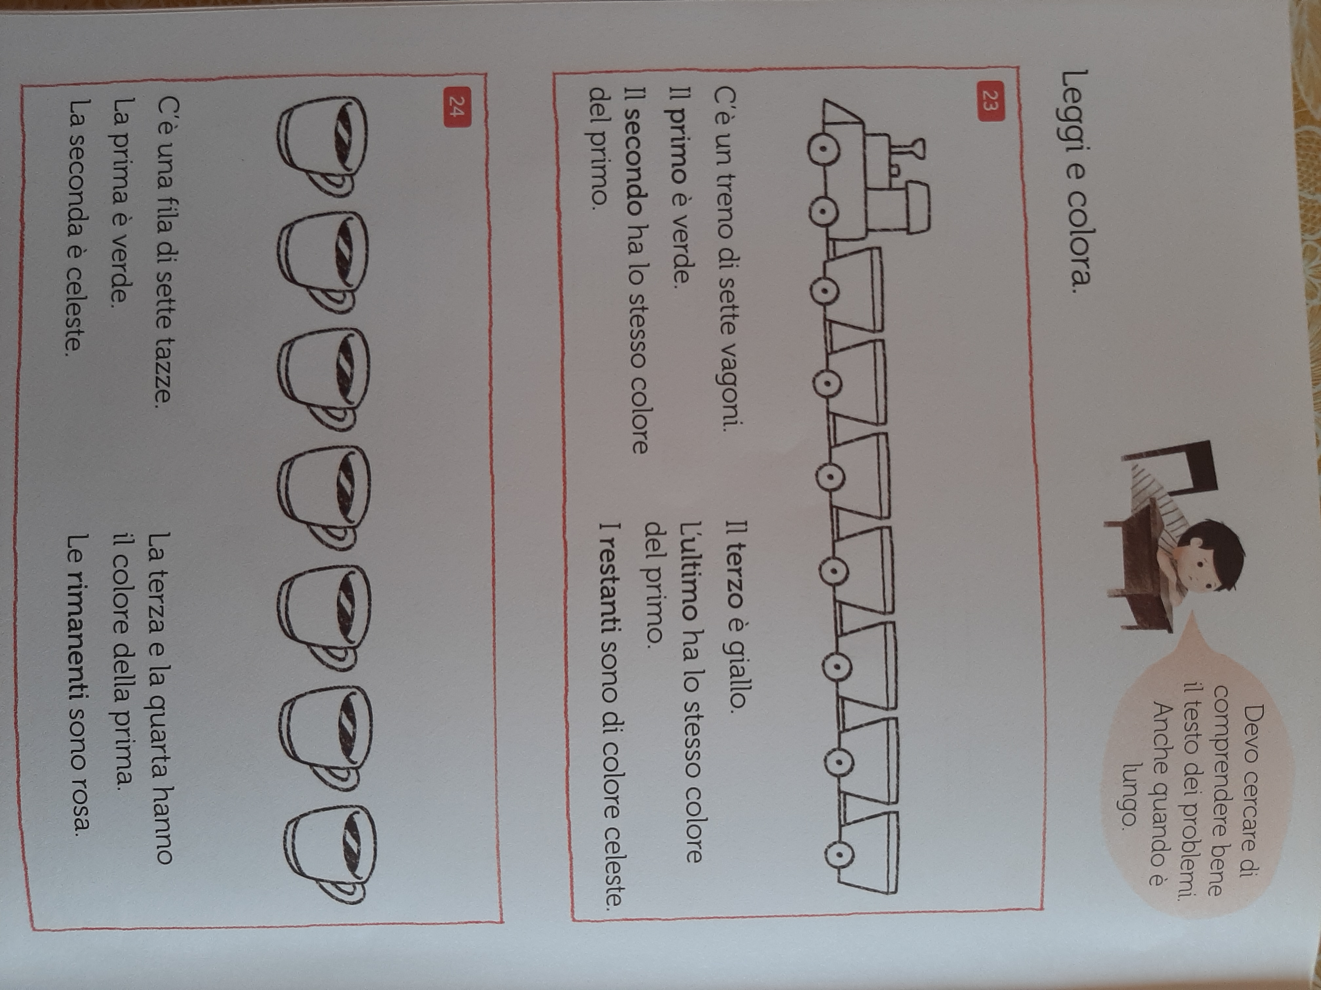
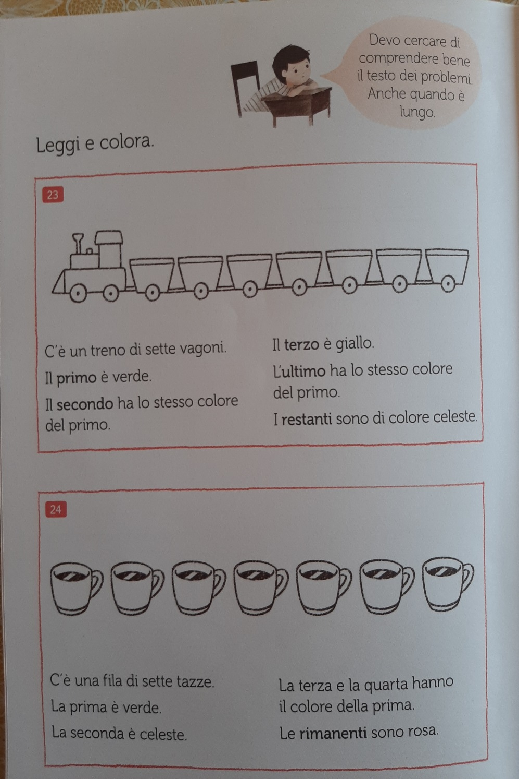
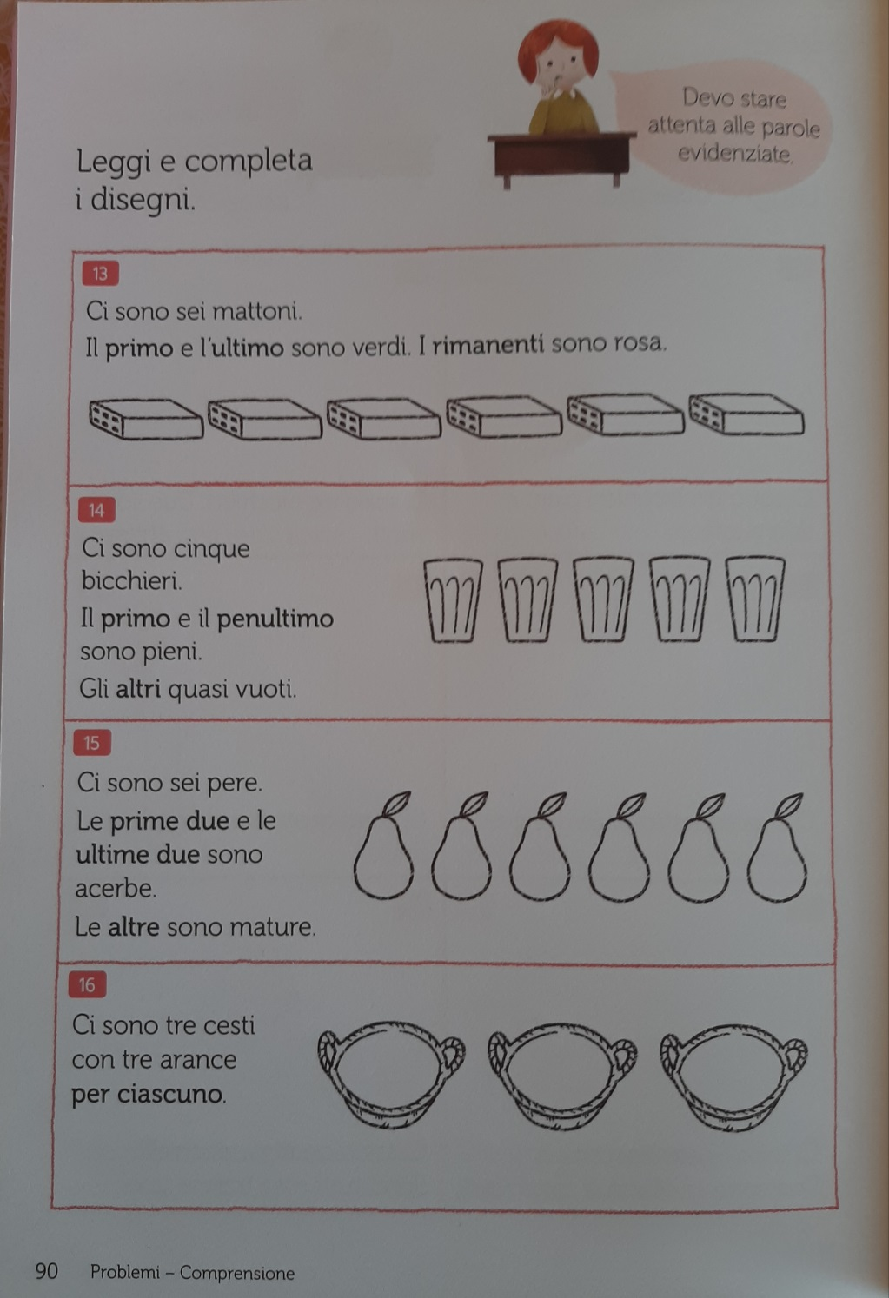

Slide 4
